Slide 1



UBND QUẬN LONG BIÊN
TRƯỜNG MẦM NON HOA MỘC LAN
KHÁM PHÁ
Trang phục mùa hè của bé
Lứa tuổi: 3-4 tuổi
Lớp: Mẫu giáo bé
Năm học 2023 - 2024

Slide 2

SHOP BÉ GẤU XIN CHÀO CÁC BÉ

Slide 3

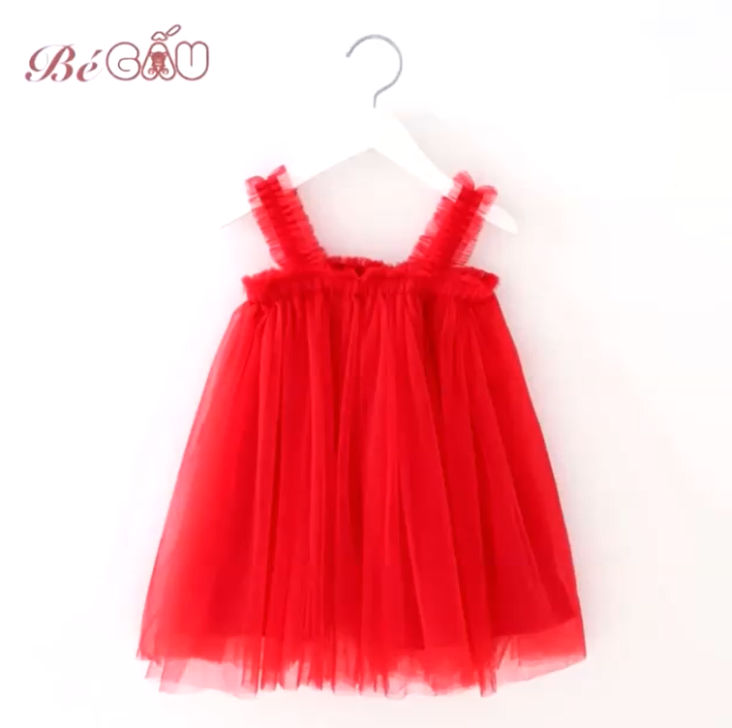
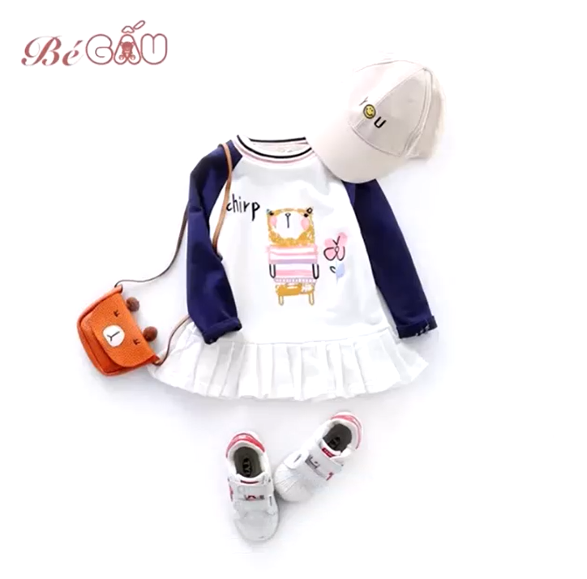
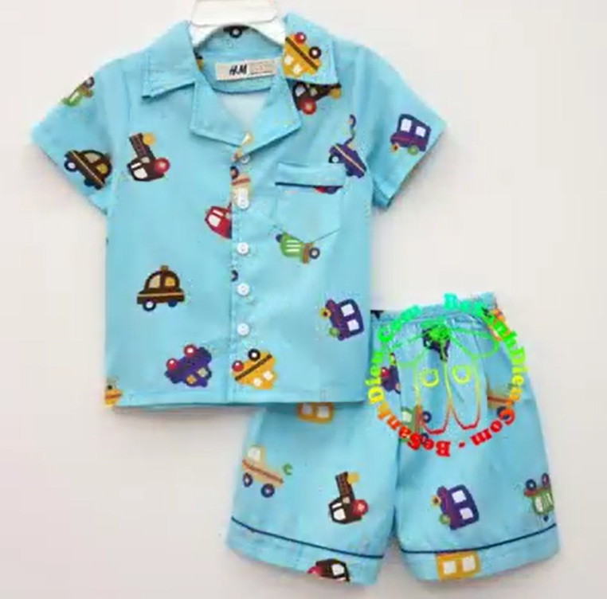
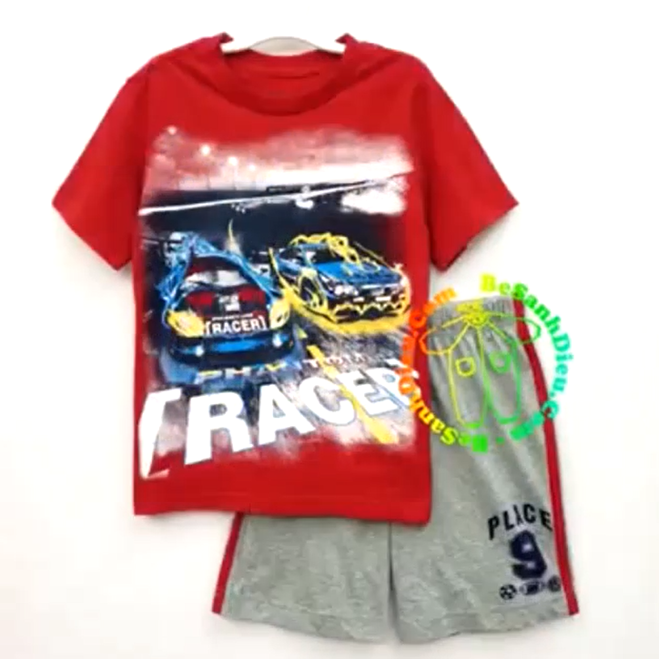
Các con hãy cho cô biết trong shop Bé gấu có những
trang phục nào xuất hiện?

Slide 4

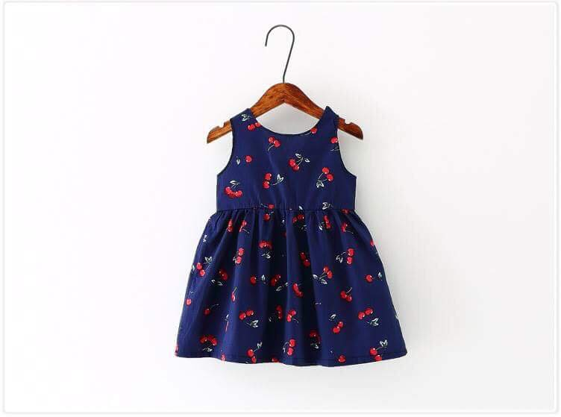

Slide 5
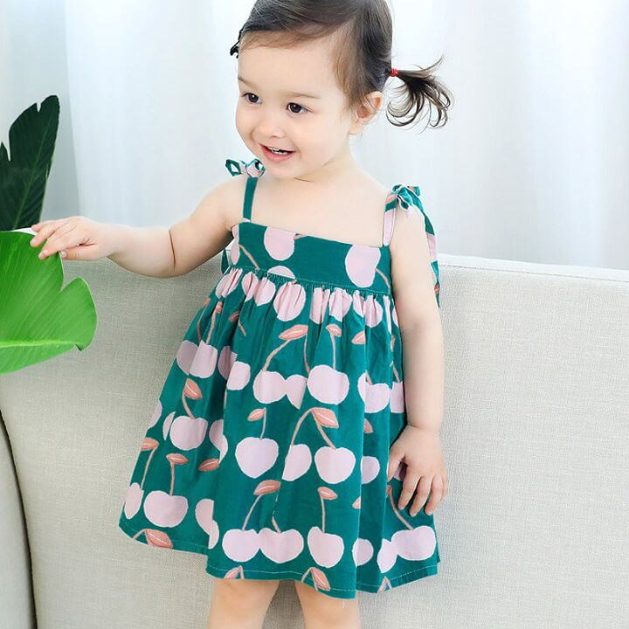
Váy là trang phục dành cho bạn nào?

Slide 6

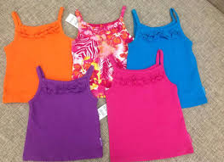
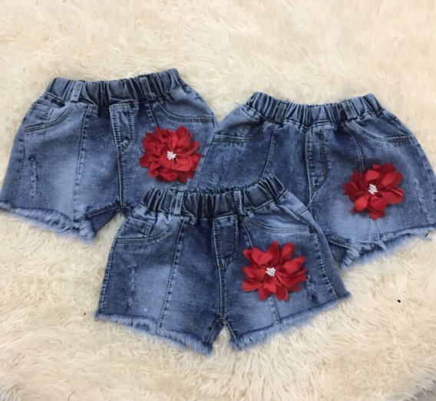
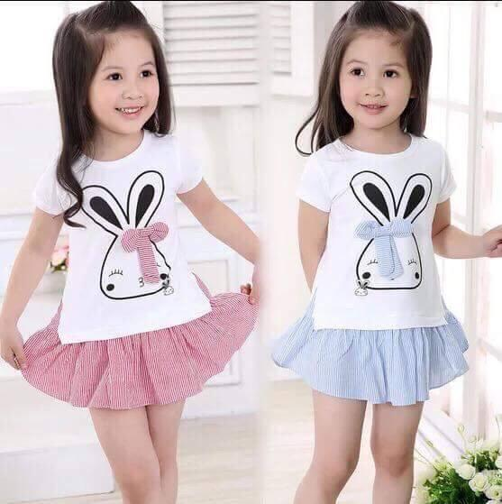
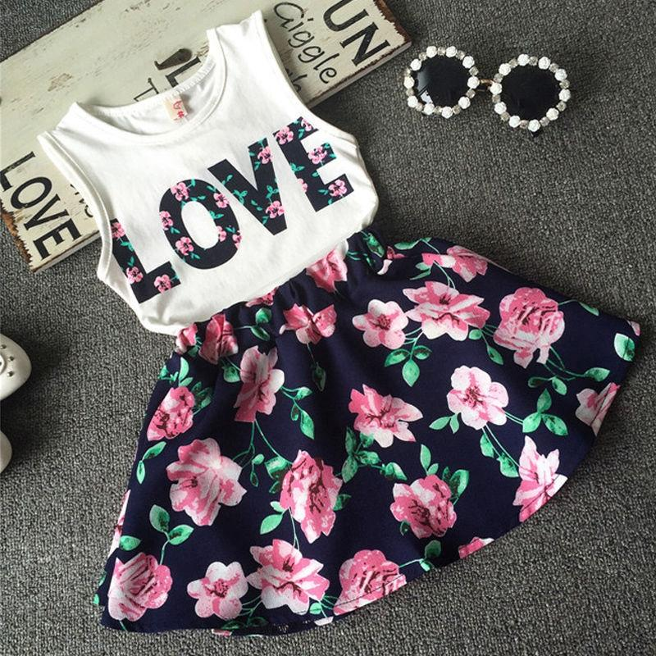
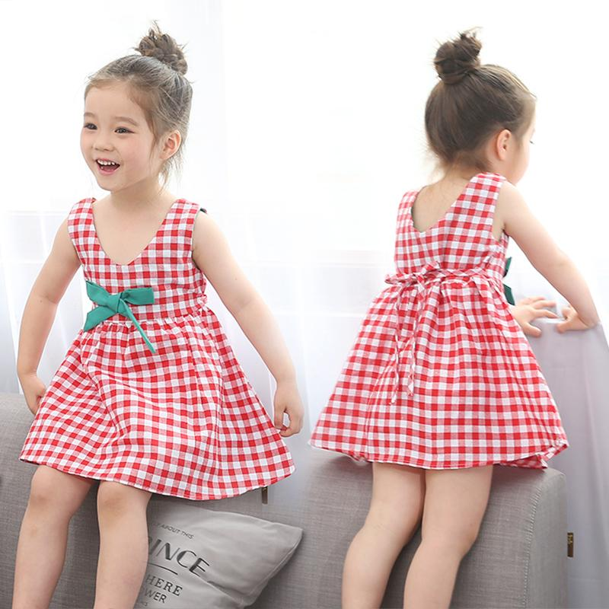
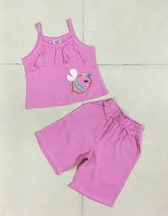
* MR: Ngoài váy ra thì còn những trang phục nào dành cho bạn gái ? (Cho trẻ quan sát áo hai dây, quần soóc)
Áo hai dây
Quần soóc bò
Váy bộ
Váy bộ
Váy liền
Bộ đũi

Slide 7
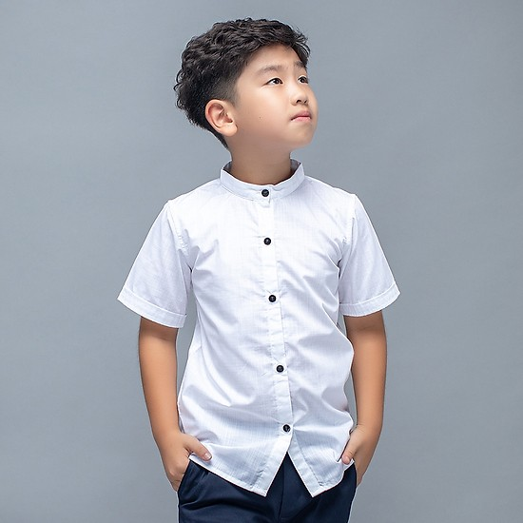
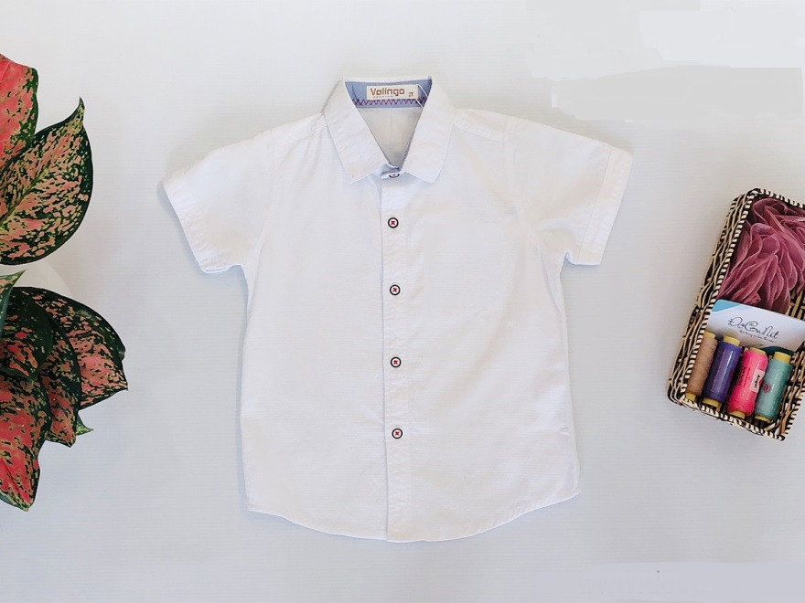
Đây là áo gì, chiếc áo có màu gì, áo dành cho
bạn trai hay bạn gái?

Slide 8
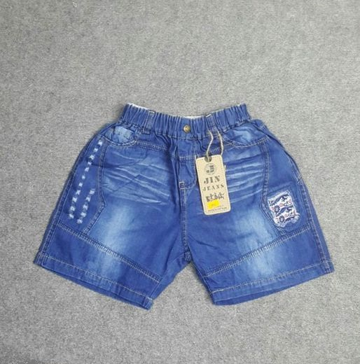
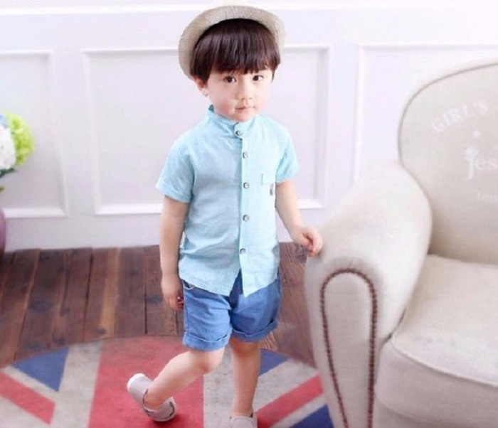

Slide 9
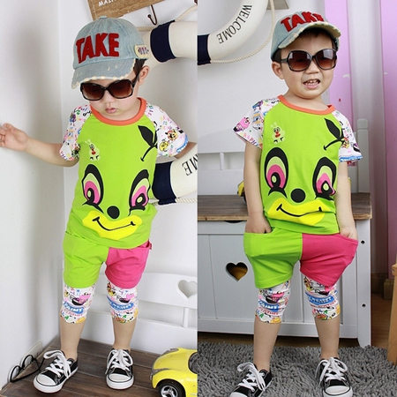
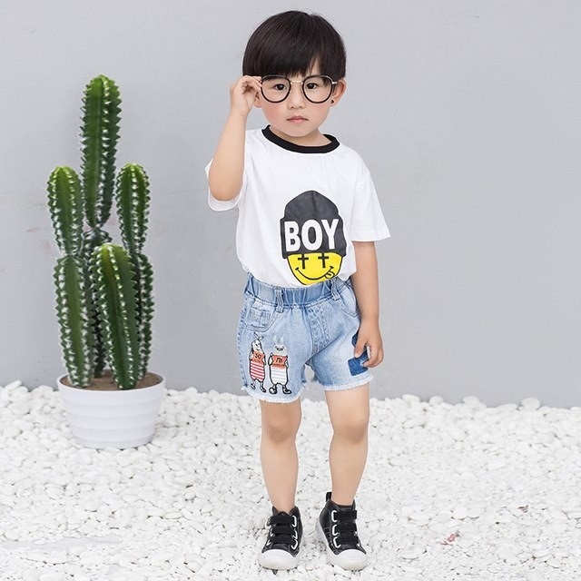
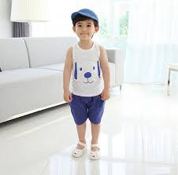
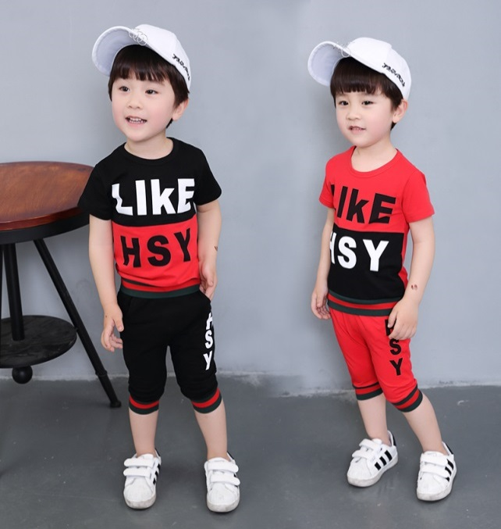
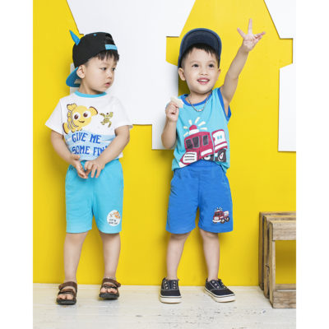
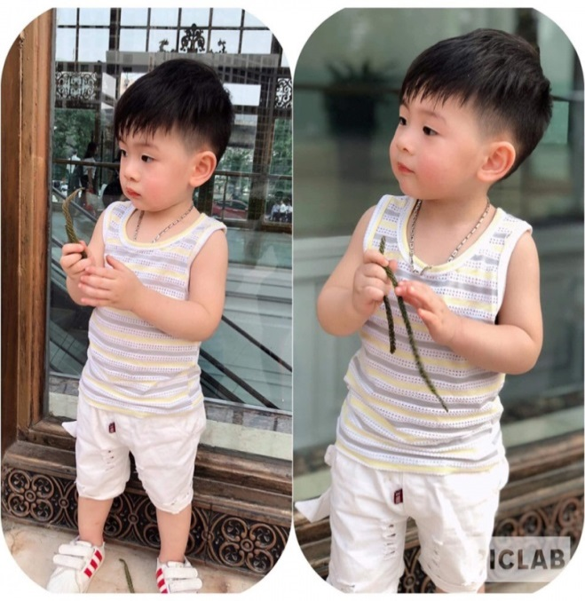

Slide 10
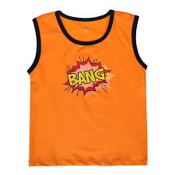
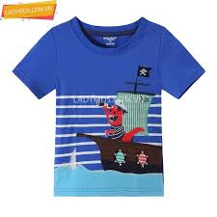
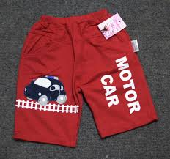
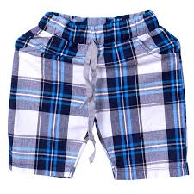
Áo ba lỗ
Áo phông cộc tay
Quần ngố vải thô
Quần ngố kaki

Slide 11
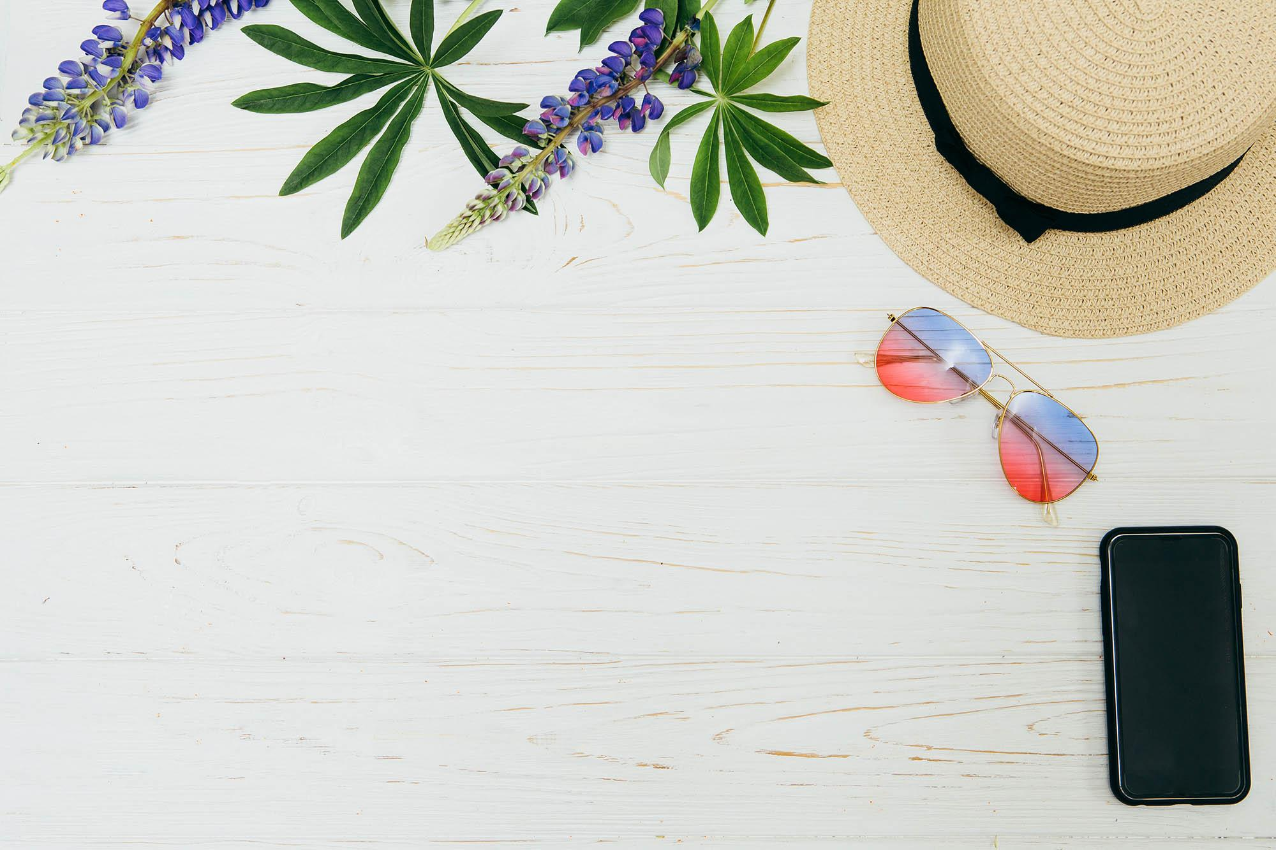
* Giáo dục: Các con phải biết giữ gìn quần áo sạch sẽ, gọn gàng và mặc phù hợp với thời tiết.

Slide 12
“Bé thông minh”

Slide 13

Cô chào tất cả các con , hẹn gặp lại các con vào bài học lần sau

